Slide 1
4º CONGRESO PROVINCIAL DE ATENCIÓN PRIMARIA DE LA SALUD
2º ENCUENTRO NACIONAL DE APS
APS y REDES: VINCULARNOS FORTALECE
PROBLEMÁTICAS SOCIALES COMPLEJAS Y APS
Mar del Plata. Mayo. 2011

Slide 2
LA COMPLEJIDAD EN APS
Análisis y Propuestas
INSTITUTO UNIVERSITARIO DE CIENCIAS DE LA SALUD
Facultad de Medicina. Fundación Héctor A. Barceló
Dr. Cándido Roldán
Mar del Plata. Mayo 2011

Slide 3
COMPONENTES DE LA COMPLEJIDAD
Determinantes políticos (ausencias de políticas universales de inclusión. Políticas sectoriales)
Determinantes sociales (heterogenidad de la estratificación social, desigualdad, inequidad)
Determinantes económicos (modelo neoliberal. Mayor desigualdad y mayor inequidad, crisis)
Determinantes ambientales (Macro: Riachuelo, Japón. Micro :cloacas, agua, basura, arroyos)
Determinantes culturales (Los medios, Ovalo, la tolerancia social drogas, los indígenas)
OBSTÁCULOS
La formación disciplinar de los integrantes del equipo de salud
Carencias involuntarias en la actualización profesional para dar respuestas a la complejidad de los problemas que nos plantean
Desmotivación ante los bajos salarios para participar de las
actualizaciones
Desprestigio social de las profesiones
Influencia de los juicios de mala praxis

Slide 4
OBSTÁCULOS
La formación disciplinar de los integrantes del equipo de salud
Carencias involuntarias en la actualización profesional para dar respuestas a la complejidad de los problemas que nos plantean
Desmotivación ante los bajos salarios para participar de las
actualizaciones
Desprestigio social de las profesiones
Influencia de los juicios de mala praxis

Slide 5
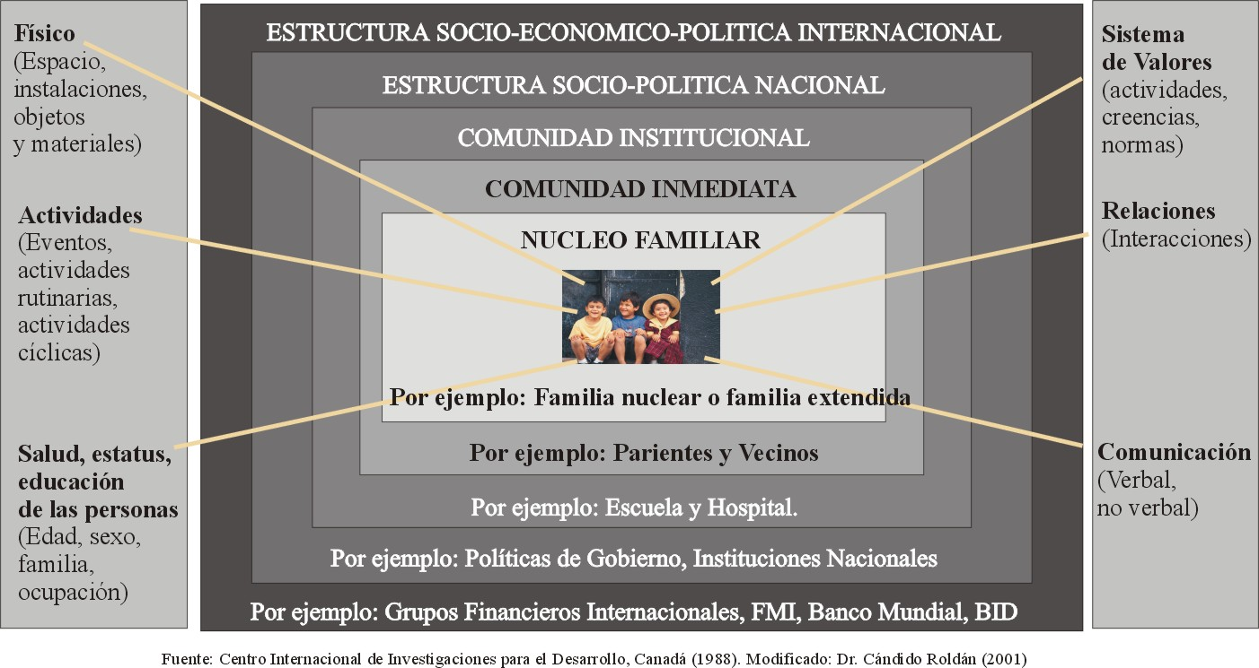

Slide 6
Determinantes de la salud
Conjunto de factores personales, sociales, económicos, políticos y ambientales que determinan el estado de salud de los individuos o poblaciones.
Los factores que influyen en la construcción de la salud son múltiples e interrelacionados.
Tenemos un desafío ético de comprender, integrar y abordar el conjunto de determinantes de la salud potencialmente modificables; no solamente aquellos que guardan relación con las acciones de los individuos, como los comportamientos y los estilos de vida saludables, sino también con determinantes como los ingresos y la posición social, la educación, el trabajo y las condiciones laborales, el acceso a servicios sanitarios adecuados y los entornos físicos y culturales
Combinados todos ellos, crean distintas condiciones de vida que ejercen un claro impacto sobre el proceso salud-enfermedad
Los cambios en estos estilos de vida y condiciones de vida, no depende exclusivamente del sistema de salud.

Slide 7
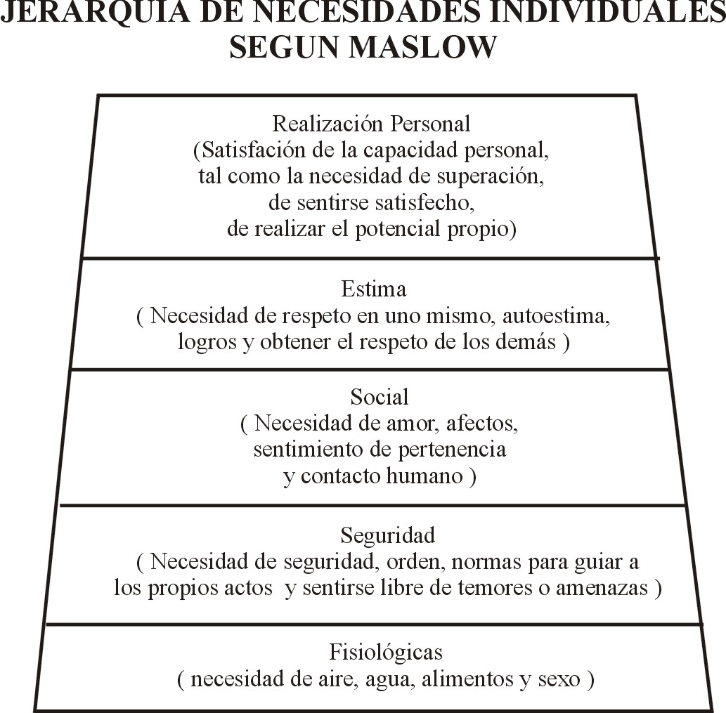

Slide 8
EJES A DESARROLLAR
La estructura socio económica y política internacional: la Globalización desconocida
La repercusión sobre el Estado Nacional
El impacto sobre las poblaciones
La propuesta

Slide 9
Algunas personas, alguna vez nos planteamos interrogantes, sin encontrar respuestas.
¿por que la Argentina cayó en default? ¿Esto no ha sido intencional?
¿por qué no hay políticas públicas con equidad y financiación genuina para los adolescentes, jóvenes y ancianos?
¿por qué bajar la edad de imputabilidad a los “menores”?
¿Recuerdan la ley de Malthus y Darwin (fin del siglo XIX)? pareciera que aún está vigente.

Slide 10
Durante la Conferencia Internacional de Salud Para el Desarrollo “Derechos, Hechos y Realidades”
El epidemiólogo británico Michael Marmot expresó “en el campo de la salud, hay que asegurar el acceso y preocuparse por actuar sobre los determinantes sociales. Si las personas están enfermas, necesitan una buena atención. Pero también debemos reconocer que las enfermedades provienen de las condiciones en que esas personas viven, trabajan, crecen y envejecen. Entonces debemos prestar atención a las condiciones en que viven trabajan, crecen y envejecen” En otro momento agregó “el mayor problema de Salud Pública es la inequidad en la distribución del ingreso. Todas las sociedades tienen desigualdades en el ingreso. Sin embargo sabemos que pueden disminuirse, porque algunos países lo logran. No hace falta ser un país rico, Tailandia ofrece un acceso universal a la Salud”

Slide 11
PROPUESTA
¿Participar para que y como desde APS?
Crear acciones locales que favorezcan el crecimiento y desarrollo saludable, con la participación de la comunidad
Bucear en el entorno social próximo buscando grupos de personas que están dando respuestas solidarias y creativas.
Incentivar y efectivizar la participación juvenil como agentes multiplicadores
Crear espacios para la interacción social entre jóvenes y jóvenes y adultos (Trabajo intergeneracional).
Incorporar la gestión pública como prioridad en las acciones de las Sociedades Científicas y de los Equipos de salud locales
Incentivar las investigaciones cualitativas locales
Recuperar el capital social.
Participar de las redes construyendo el mapa catastral de las mismas

Slide 12
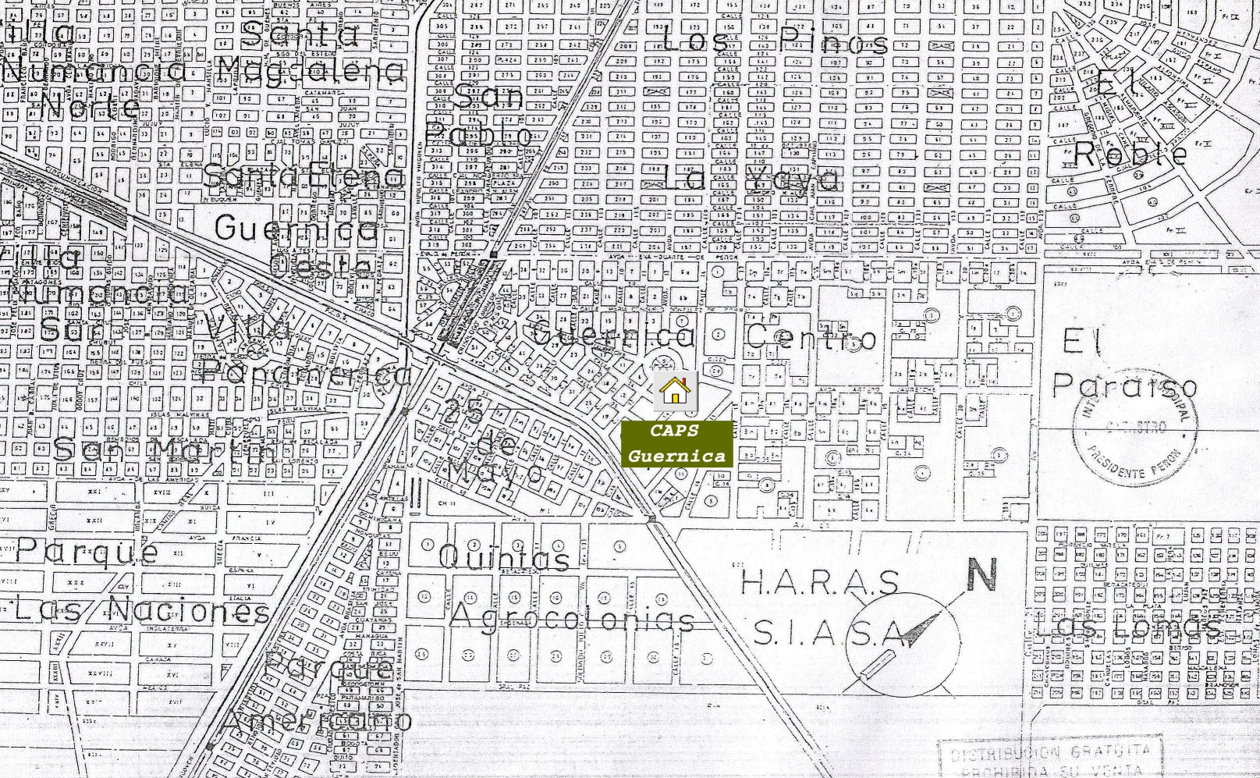
Mapa catastral de redes
Centros de Atención Primaria | Establecimientos educativos | Casas de Familia | CPA (Prev. de adicciones)
Hospital Cecilia Grierson | Municipalidad (sec. de salud) | Casa de al juventud | Centro de fomento
Promotores de salud | Comedores comunitarios | Casa de La mujer

Slide 13
OTRO ASPECTO A ANALIZAR SON LAS TRES DIMENSIONES SIGUIENTES:
    Condiciones materiales de vida
    Procesos de crianza y socialización
    Procesos de formación
    Fuente: Observatorio de la Deuda Social con la Infancia. UCA. 2010

Slide 14
1- DIMENSIÓN DE LAS CONDICIONES MATERIALES DE VIDA
Condiciones de habitabilidad en que viven los niños de 0 a 17 años
Saneamiento básico de la vivienda (cloacas, letrinas y agua corriente)
Acceso a la red de gas
Hacinamiento
Cercanía a contaminantes como basurales y fábricas contaminantes
Acceso a consumos mínimos.
*alimentación
*vestimenta
*atención en salud
*compras de medicamentos
*pagos de servicios e impuestos

Slide 15
2-DIMENSIÓN DEL PROCESO DE CRIANZA Y SOCIALIZACIÓN
*Presencia y características de la estimulación emocional e intelectual llevadas a cabo por la familia
*Formas de estimular emocional, intelectual y disciplinar que tienen diferentes hogares
*Presencia de socialización en espacios de recreación y formación no escolar
*Espacios de juegos y encuentro con pares
*Participación en la vida cultural, artística, recreativa, deportiva, de esparcimiento
*Recursos de los barrios y de los hogares que favorezcan la interacción con los pares y acceso al conocimiento (ludotecas, bibliotecas, centros culturales y/o deportivos).

Slide 16
3-DIMENSIÓN EN EL PROCESO DE ESCOLARIZACIÓN
Presencia de Instituciones que ofrezcan inclusión en la escolarización temprana (2 a 4 años).
Participación de los niños en este nivel.
Presencia de instituciones que ofrezcan nivel inicial, primaria y niveles subsiguientes, según jurisdicciones
Participación de acuerdo a la edad en los niveles correspondientes
Rendimiento de los niños y adolescentes
Poblaciones desfasadas de edad y repitentes
Distancia de la escuela al hogar
Calidad de la infraestructura escolar y la calidad educativa según las familias

Slide 17
JUNTO A LAS CONDICIONES DE VIDA DEBEMOS ANALIZAR TRES CONTEXTOS:
*Contexto Familiar
*Contexto Grupal
*Contexto comunitario

Slide 18
CONTEXTO FAMILIAR
*Ausencia de roles protectores
*Violencia en todos sus formas
*Falta de supervisión diaria
*Baja escolaridad de los padres
*Situaciones penales
*Alcoholismo u otras adicciones
*Prostitución
*Enfermedad Mental
*Desempleo o empleo precario

Slide 19
Contexto Grupal
*Integración grupal:
*integrantes que no estudian ni trabajan
*que iniciaron su vida sexual antes de los quince años sin protección
*consumen alcohol, tabaco o drogas
*participan en comportamientos delictivos
*conviven o frecuentan territorios de riesgo

Slide 20
CONTEXTO COMUNITARIO
*Ausencia y/o debilitamiento de instituciones estatales protectoras
*Territorios con grandes poblaciones desempleadas
*Territorios ganados por el narcotráfico
*Territorios con grandes índices delictivos
*Ausencia de redes sociales con actividades protectoras: iglesias.
de la sociedad civil
*Carencias de espacios destinados a actividades recreativas y de
participación

Slide 21
TAMBIÉN DEBEMOS INCORPORAR:
Teniendo en cuenta que hoy los agentes socializantes principales son los medios masivos, y las nuevas tecnologías de la información y comunicación social (TICs) se hace necesario que los padres, educadores y profesionales de la salud manejen estos medios.
Creo que los niños y adolescentes. están sólos (en soledad de adultos responsables) con estos medios (videojuegos, video clips, youtube, etc,.etc.) por lo tanto es necesario que el adulto participe y hable de "valores" y colaboren en que ellos puedan realizar un análisis crítico de lo que ven y escuchan.
Debemos afrontar como padres y profesionales este compromiso ético
No alcanza con limitar la cantidad de horas. Los cerebros de niños y adolescentes. son diferentes, está comprobado que han cambiado los circuitos motivacionales, por lo tanto debemos aprender a trabajar estos temas, ayudarlos a crecer, a aprender y asumir comportamientos responsables para su propio cuidado.

Slide 22
FAMILIA
JOVENES
INDUSTRIA DEL MARKETING DEL ENTRETENIMIENTO
JÓVENES
ESCUELA
PUBLICIDAD
TV, INTERNET
RELIGIONES
INDUSTRIA DEL MARKETING DE LA NOCHE
INSTITUCIONES SOCIALES-COMUNIDAD

Slide 23
BIBLIOGRAFIA RECOMENDADA
LA DOCTRINA DEL SHOCK. Naomi Klein. Ed. Paidós. 2007
NO LOGO. Naomi Klein. Ed. Paidós.2001
HITLER GANÓ LA GUERRA. Walter Graciano. Ed. Sudamericana. 2004
NADIE VIO A MATRIX. Walter Graciano. Ed. Planeta. 2007
PENSAR SIN ESTADO. Ignacio Lewkowicz. Ed. Paidós. 2004
PRIMERO LA GENTE. Bernardo Klisberg. Amartya Sen. Ed. Deusto

Slide 24
La salud de la población dependee mas de de las políticas públicas en la generación de condiciones sanitarias dignas, de los niveles de educación de la plación, que de la medicina
Esto no nos exime de nuestras responsabiidades como profesionales de la salud.
Creo que debemos ser protagonistas y no meros espectadores en la construcción de la salud, aportando nuestros conocimientos de la realidad sanitaria e intervenir con mayor compromiso en la construcción de las políticas en salud.
La participación y canalización de nuestras observaciones deben debatirse a través de los distintos foro de salud, como las sociedades científicas, los colegios profesionales, los eventos científicos. Estos son los organismos consultados, donde debemos comprometernos con la participación y los aportes que creamos científicamente necesarios.
Hay tres prioridades que debemos tener presente en la construcción de un nuevo modelo:
  Bregar por la incorporación en los planes de estudios de grado de las disciplinas que integran el equipo de salud un enfoque que comprometa desde el inicio un compromiso solidario con la población y generar conciencia de la complejidad de los escenarios que enfrentará y su responsabilidad en el desempeño de su profesión. La teoria debe ir acompañana de prácticas desde el inicio de la carrera
  El segundo aspecto es en la curricula jerarquizar las enfermedades prevalentes como prioridad en el cuidado de la salud
  La tercera prioridad es jerarquizar en la curricula el marco teórico de la APS con el trabajo en equipos interdisciplinarios y participación activa de la comunidad, estableciendo una marcada diferencia entre APS y Primer nivel de atención.

Slide 25
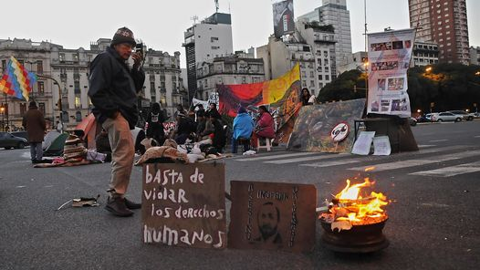
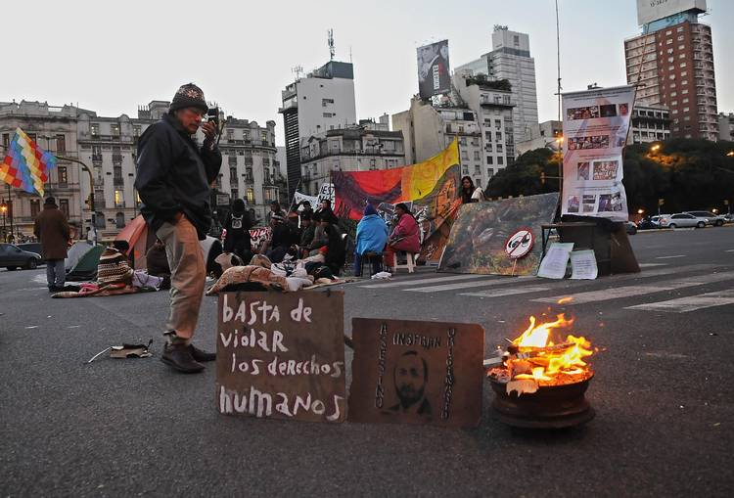

Slide 26
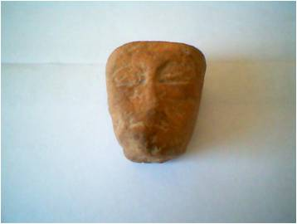

Slide 27
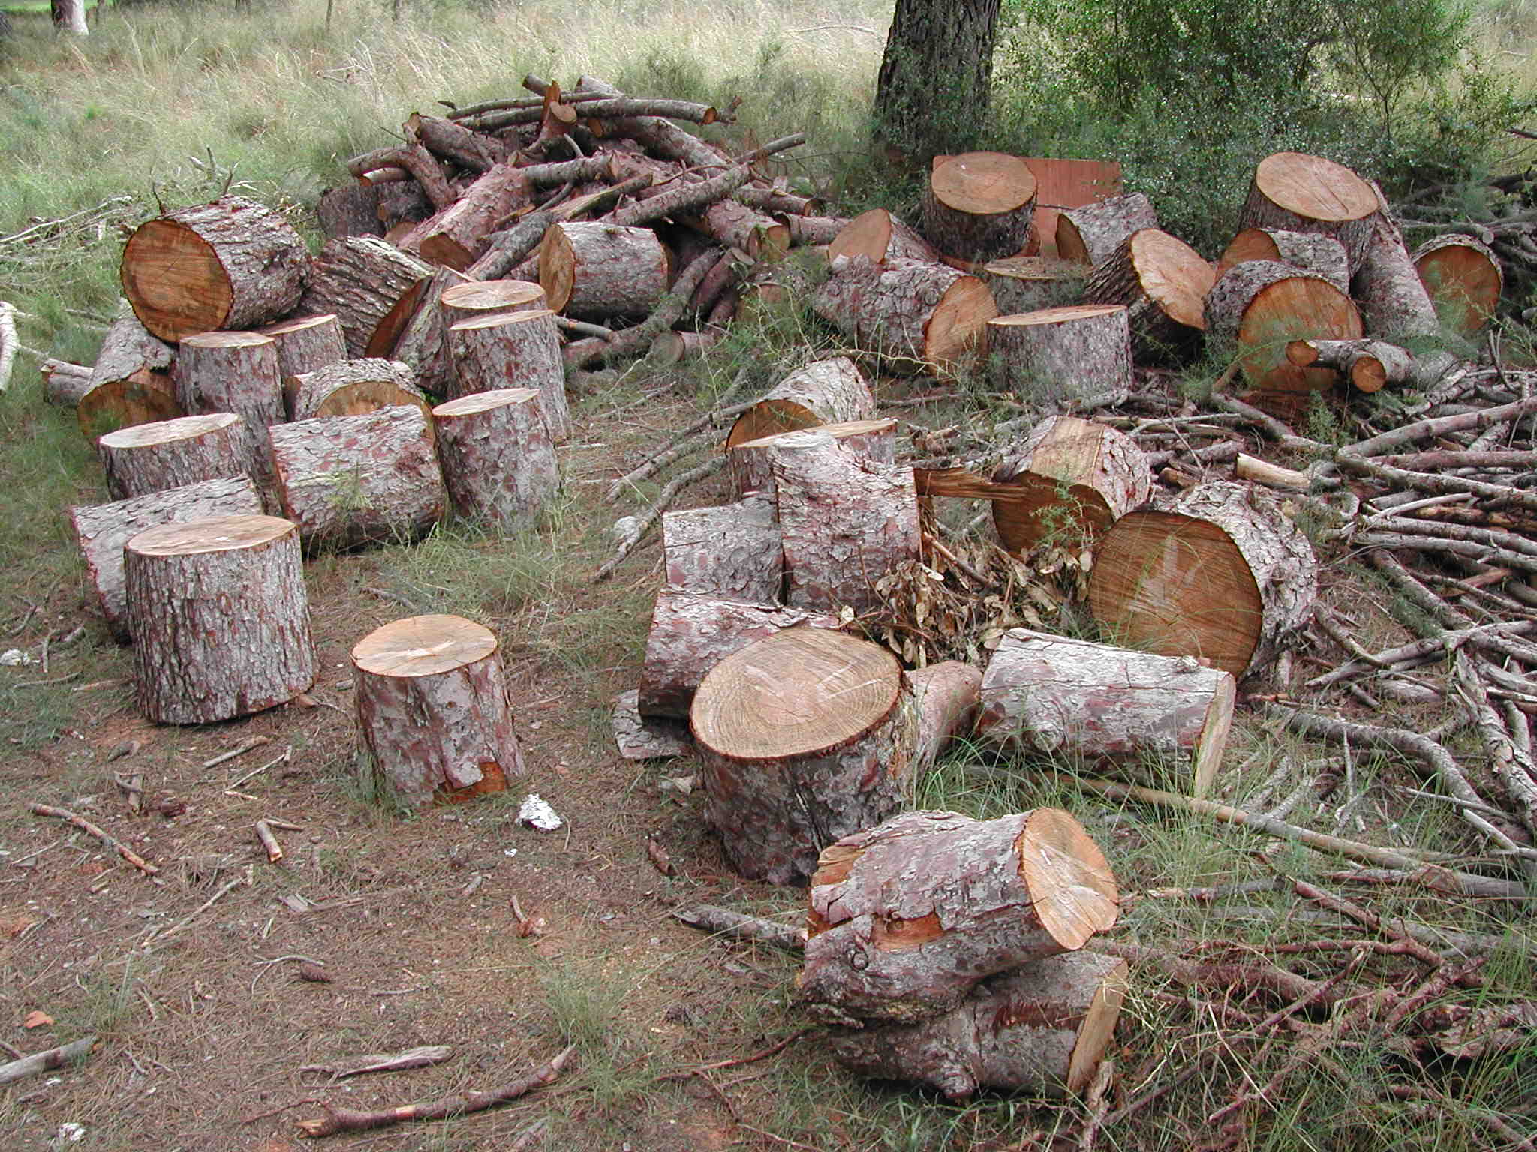

Slide 28
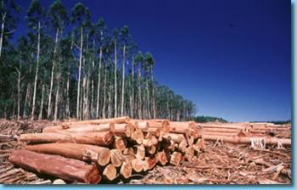

Slide 29
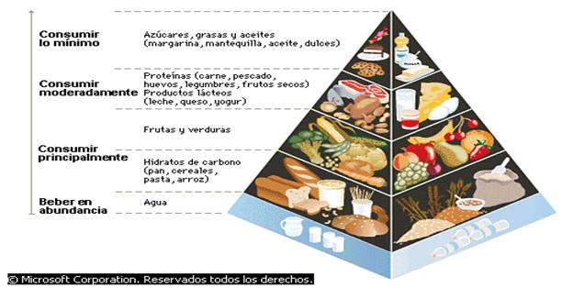

Slide 31
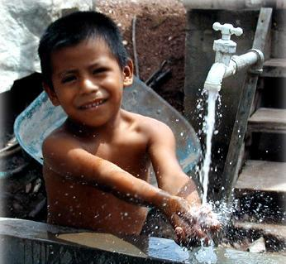

Slide 32
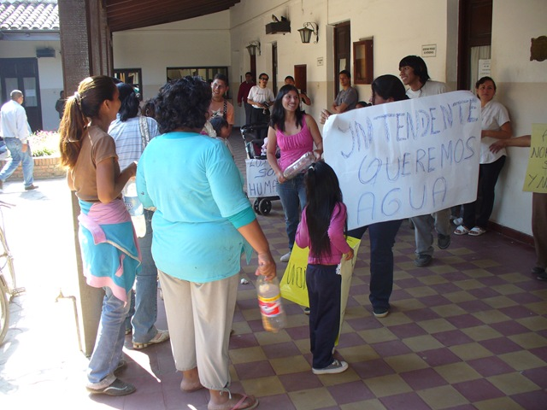

Slide 33
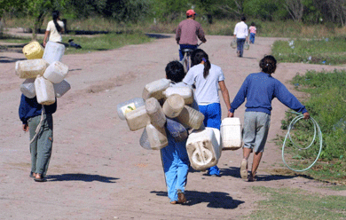

Slide 34
